Slide 1



Slide 2
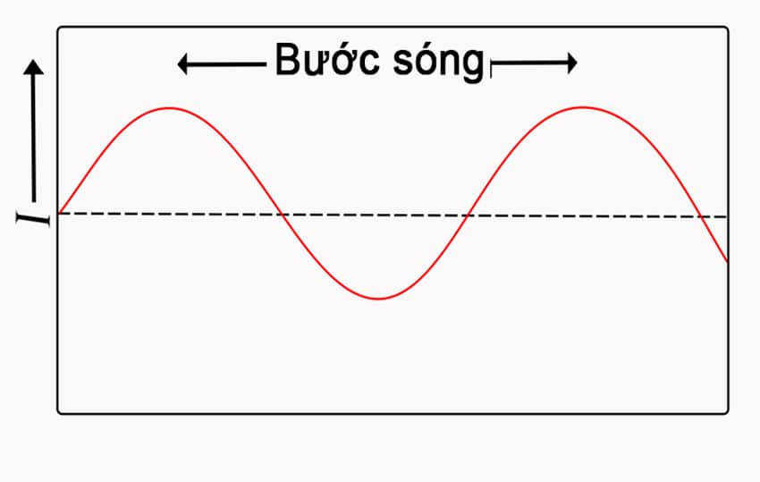
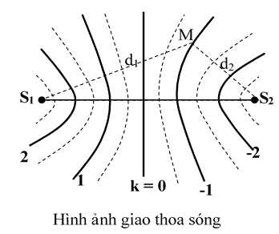
KIỂM TRA BÀI CŨ
Thế nào là hiện tượng giao thoa của sóng?
Bước sóng là gì?
Nêu điều kiện để xả ra hiện tượng giao thoa?
1
2
3

Slide 3

Khi vỗ tay trước miệng các ống của đàn K’lông pút có độ dài khác nhau thì thấy âm phát ra các miệng ống trầm bổng khác nhau. Sóng âm lan truyền trong mỗi ống không phải là sóng chạy. Vậy đó là loại sóng gì? Có đặc điểm nào?

Slide 4


BÀI 13:
SÓNG DỪNG

Slide 5
Bài 13: SÓNG DỪNG
1
THÍ NGHIỆM TẠO SÓNG DỪNG
NỘI DUNG BÀI HỌC
2
GIẢI THÍCH SỰ TẠO THÀNH SÓNG DỪNG
3
SÓNG DỪNG TRONG CÁC NHẠC CỤ
Notes:
Hoàn thành bài nào GV linh động viết vào nhé

Slide 6

THẢO LUẬN NHÓM
NHIỆM VỤ
Câu 1. Hãy nêu mục đích và dụng cụ thí nghiệm khảo sát hiện tượng sóng dừng?
Câu 2. Quan sát Hình 13.1 SGK và hình ảnh thực tế dụng cụ thí nghiệm sóng dừng em hãy mô tả dụng cụ và nêu công dụng từng dụng cụ thí nghiệm sóng dừng.
Câu 3. Tiến hành thí nghiệm và cho biết khi thay đổi tần số bộ rung cho đến khi quan sát được những điểm dao động với biên độ cực đại và những điểm đứng yên, số nút và số bụng trên dây như thế nào?

Slide 7
Bài 13: SÓNG DỪNG
I. THÍ NGHIỆM TẠO SÓNG DỪNG
Khi thay đổi tần số rung của sợi dây thì số nút và số bụng trên dây cũng thay đổi.

Slide 8
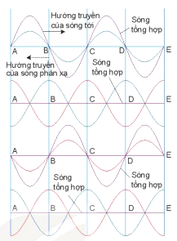

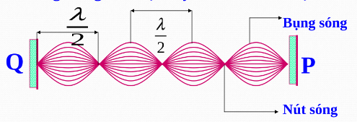
Bài 13: SÓNG DỪNG
II. GIẢI THÍCH SỰ TẠO THÀNH SÓNG DỪNG
1. Đặc điểm của sóng dừng
Câu 1: Quan sát Hình 13.2 SGK. Cho biết sóng tới và sóng phản xạ trên sợi dây có thoả mãn điều kiện sóng kết hợp và có gây ra hiện tượng giao thoa?
Câu 2: Sóng dừng trên sợi dây đàn hồi có hai đầu cố định được mô tả như Hình bên. Hãy nêu đặc điểm về nút sóng, bụng sóng?
Hình 13.2
Thảo luận cặp đôi

Slide 9
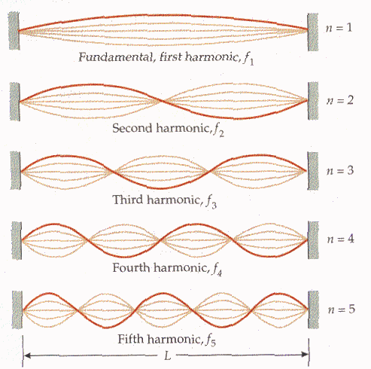

Bài 13: SÓNG DỪNG
II. GIẢI THÍCH SỰ TẠO THÀNH SÓNG DỪNG
1. Đặc điểm của sóng dừng
- Định nghĩa : Hai sóng cùng biên độ, cùng tần số lan truyền theo hai hướng ngược nhau trên một dây giao thoa với nhau tạo nên một sóng tổng hợp gọi là sóng dừng.

Slide 10
Bài 13: SÓNG DỪNG
II. GIẢI THÍCH SỰ TẠO THÀNH SÓNG DỪNG
1. Đặc điểm của sóng dừng
- Những điểm tại đó hai sóng ngược pha nhau thì không dao động gọi là nút sóng.
- Những điểm tại đó hai sóng đồng pha với nhau thì dao động với biên độ cực đại gọi là bụng sóng.

Slide 11
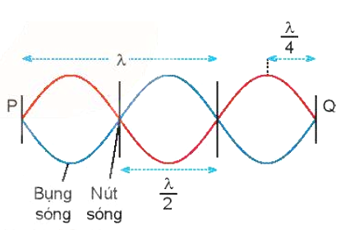
THẢO LUẬN NHÓM
Câu 1: Hãy giải thích sự tạo thành sóng dừng trên dây PQ ở thí nghiệm Hình 13.1.
Câu 2: Hãy xác định số nút và số bụng của sóng dừng trên sợi dây Hình 13.3 SGK.
Hình 13.1
Hình 13.3

Slide 12

THẢO LUẬN NHÓM
Câu 1: Coi bộ rung P phát ra sóng tới, khi sóng tới đến gặp điểm Q cố định thì tạo ra sóng phản xạ. Sóng tới từ P gặp sóng phản xạ từ Q, do hai sóng này cùng biên độ, cùng tần số nên tạo ra hiện tượng sóng dừng, có các điểm nút, điểm bụng như chúng ta quan sát trong thí nghiệm..
Câu 2:
- Số nút: 4 nút.
- Số bụng: 3 bụng.
Hình 13.3

Slide 13
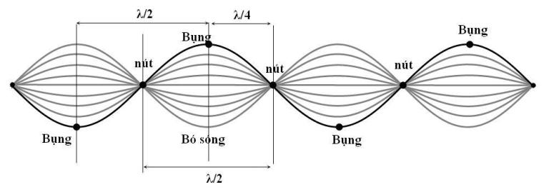
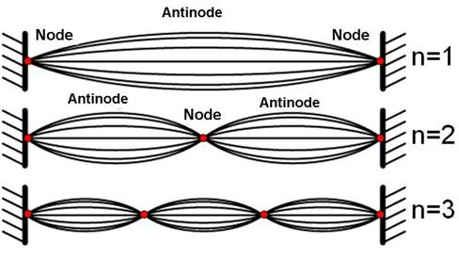
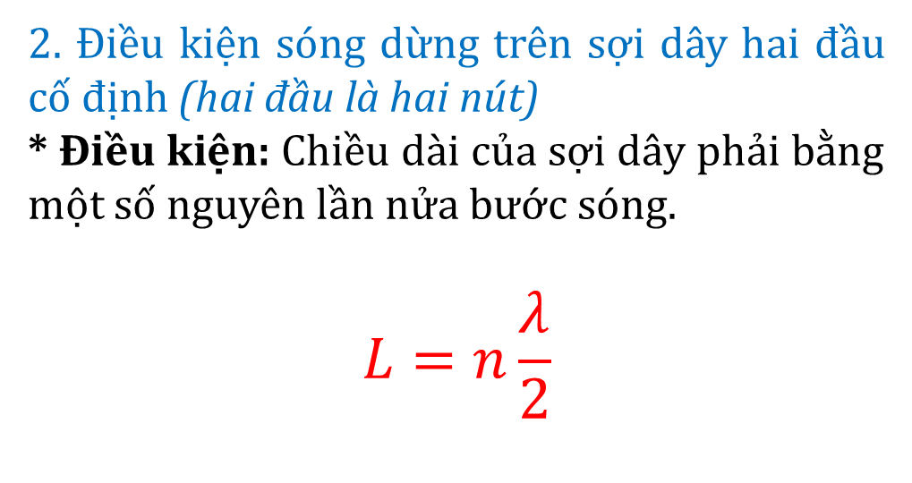
Bài 13: SÓNG DỪNG
II. GIẢI THÍCH SỰ TẠO THÀNH SÓNG DỪNG
2. Điều kiện sóng dừng trên sợi dây hai đầu cố định (hai đầu là hai nút)
* Điều kiện: Chiều dài của sợi dây phải bằng một số nguyên lần nửa bước sóng.
$$L=n\frac{λ}{2}$$
A
B
AB = L
Nút
Nút
Với (n = 1, 2, 3,…..)
Số bó (nguyên) = số bụng = n
nút = n + 1

Slide 14

Bài 13: SÓNG DỪNG
III. SÓNG DỪNG TRONG CÁC NHẠC CỤ
Sóng dừng đối với nhạc cụ dây:
Câu 1: Một số loại nhạc cụ dây như: đàn ghita, đàn violon, đàn tính, đàn cò,… được mô tả như Hình bên dưới. Em hãy nêu điểm giống nhau cơ bản của các loại nhạc cụ đó.
Câu 2: Khi ta gãy đàn trên dây sẽ thế nào?

Slide 15




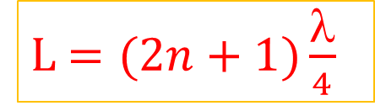
CỦNG CỐ
Điều kiện để có sóng dừng trên dây đàn hồi
a. Hai đầu là hai nút
b. Một đầu là nút một đầu là bụng sóng (hở)
λ/2
2λ/2
$4λ/$2 + $λ/4$
3λ/2
4$λ/2$
4λ/2
$$λ/4$$
bó
Chiều dài dây
L $=(2n+1)\frac{λ}{4}$
L $=n\frac{λ}{2}$
Chiều dài dây:
Điều kiện: Chiều dài sợi dây bằng số nguyên lần nữa bước sóng
Điều kiện: Chiều dài sợi dây bằng số lẻ lần một phần tư bước sóng.
+ Số BỤNG sóng = n
Số BỤNG sóng = NÚT sóng = n +1
+ Số NÚT sóng = n+1

Slide 16

1
Xem lại bài đã học
Dặn dò
2
Về nhà …
3
Chuẩn bị bài 14: BÀI TẬP VỀ SÓNG
Notes:
Hoàn thành bài nào GV linh động viết vào nhé

